Slide 1
Μαθηματικά 29/01/2021
Επανάληψη Ενότητας 5
Η παρουσίαση δεν έχει ήχο. Πάτα κλικ για να προχωρήσεις.

Slide 2
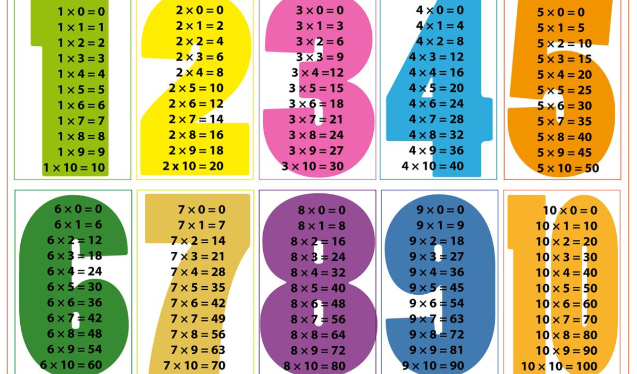
Κάνε καλή επανάληψη στους πίνακες πολλαπλασιασμού.
Για περισσότερη εξάσκηση δοκίμασε τα πιο κάτω παιχνίδια:
http://www.free-training-tutorial.com/times-tables-games.html
http://multiplication.com/
http://www.fun4thebrain.com/mult.html
https://www.topmarks.co.uk/times-tables/coconut-multiples
https://www.topmarks.co.uk/maths-games/hit-the-button

Slide 3
Σημεία προσοχής
Γνωρίζω την αντιμεταθετική ιδιότητα του πολλαπλασιασμού.
Δηλαδή: 7 Χ 4 = 4 Χ 7 ή 8 Χ 6 = 6 Χ 8
Γνωρίζω την επιμεριστική ιδιότητα του πολλαπλασιασμού.
Δηλαδή: 7 Χ 3 = (5 Χ 3) + (2 Χ 3)
Βήματα για να μάθω τους πίνακες του πολλαπλασιασμού
Μαθαίνω τους πίνακες του 1 και του 10.
Μαθαίνω τους πίνακες του 2, του 3, του 6 και του 5.
Μαθαίνω τον πίνακα του 9 → Θα είναι παιχνιδάκι αν θυμηθείς το κόλπο που είπαμε στην τάξη
Π.χ. 7 Χ 9 - «ρίχνω» το 7 κατά 1, δηλαδή γίνεται 6 και σκέφτομαι 6 και πόσα κάνει 9; 63 είναι η απάντηση μου.
Μαθαίνω τον πίνακα του 4 → Θα είναι παιχνιδάκι αν γνωρίζεις καλά τον πίνακα του 2, απλά διπλασιάζεις τις απαντήσεις σου.
Μαθαίνω τους πολλαπλασιασμούς 7Χ7=49, 8Χ8=64 και 8Χ7=56 (56=7Χ8).
Γιατί δε χρειάζεται να μάθεις ολόκληρο τον πίνακα του 7 και του 8;

Slide 4
Περίμετρος ορθογωνίου
Την περίμετρο του ορθογωνίου μπορώ να την υπολογίσω με τον πιο κάτω τύπο:
Π = 2 Χ (μήκος+πλάτος)
* Όπου, μήκος η μεγαλύτερη πλευρά του ορθογωνίου και πλάτος η μικρότερη.

Slide 5
Εμβαδόν ορθογωνίου
Υπολογίζουμε το εμβαδόν του πιο κάτω ορθογωνίου με τον τύπο:
Ε = μήκος Χ πλάτος

Slide 6
Το κλάσμα μας δείχνει τι μέρος του συνόλου έχουμε πάρει.
Παράδειγμα: - Πόσα όγδοα είναι το μπλε, πράσινο, πορτοκαλί και γαλάζιο κομμάτι, στον τελευταίο κύκλο;

Slide 7
Τετράγωνοι αριθμοί
x | 1 | 2 | 3 | 4 | 5 | 6 | 7 | 8 | 9 | 10
1
2
3
4
5
6
7
8
9
10
Τετράγωνοι ονομάζονται οι αριθμοί που είναι το γινόμενο ίδιων παραγόντων.
Παραδείγματα:
1 Χ 1 = 1
2 Χ 2 = 4
3 Χ 3 = 9
8 Χ 8 = 64
Το 1, 4, 9, 64 είναι τετράγωνοι αριθμοί.

Slide 8
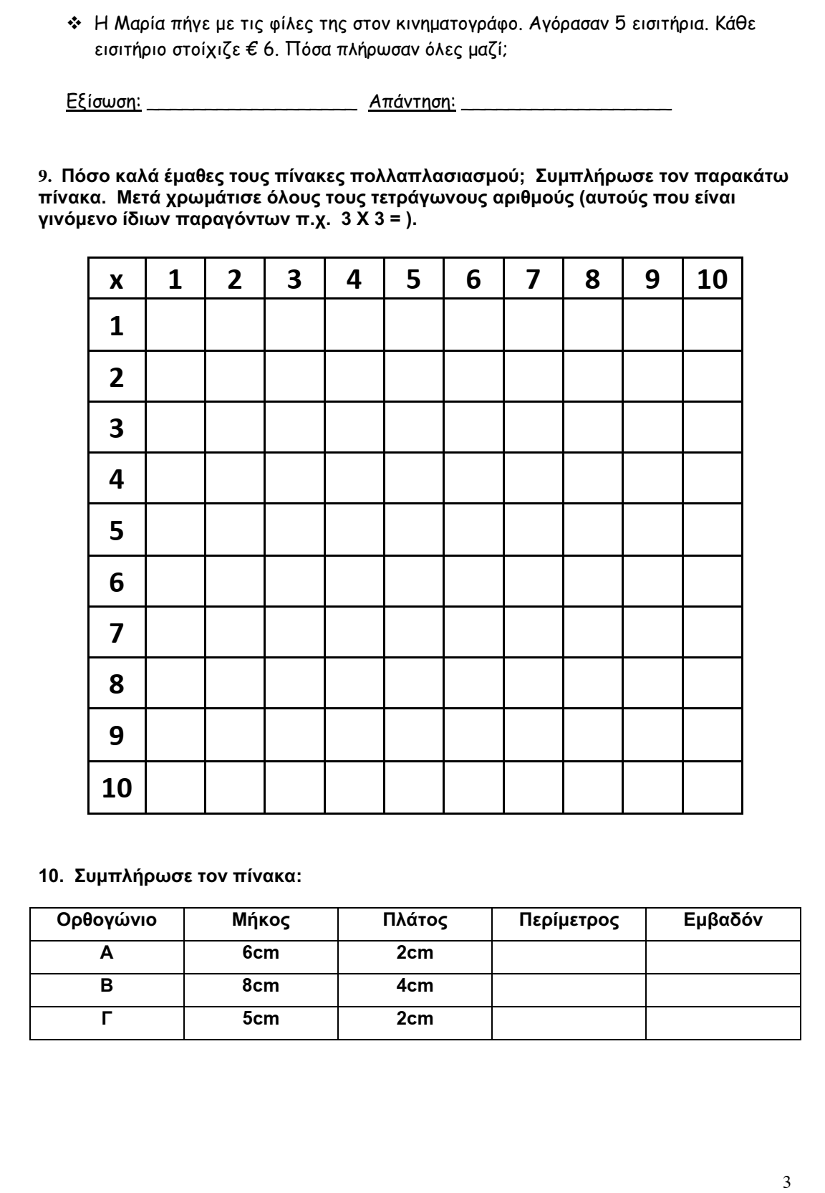
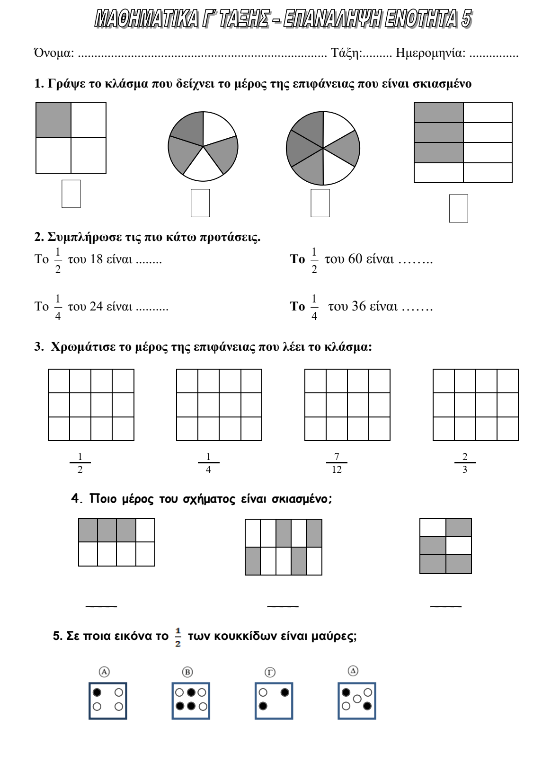
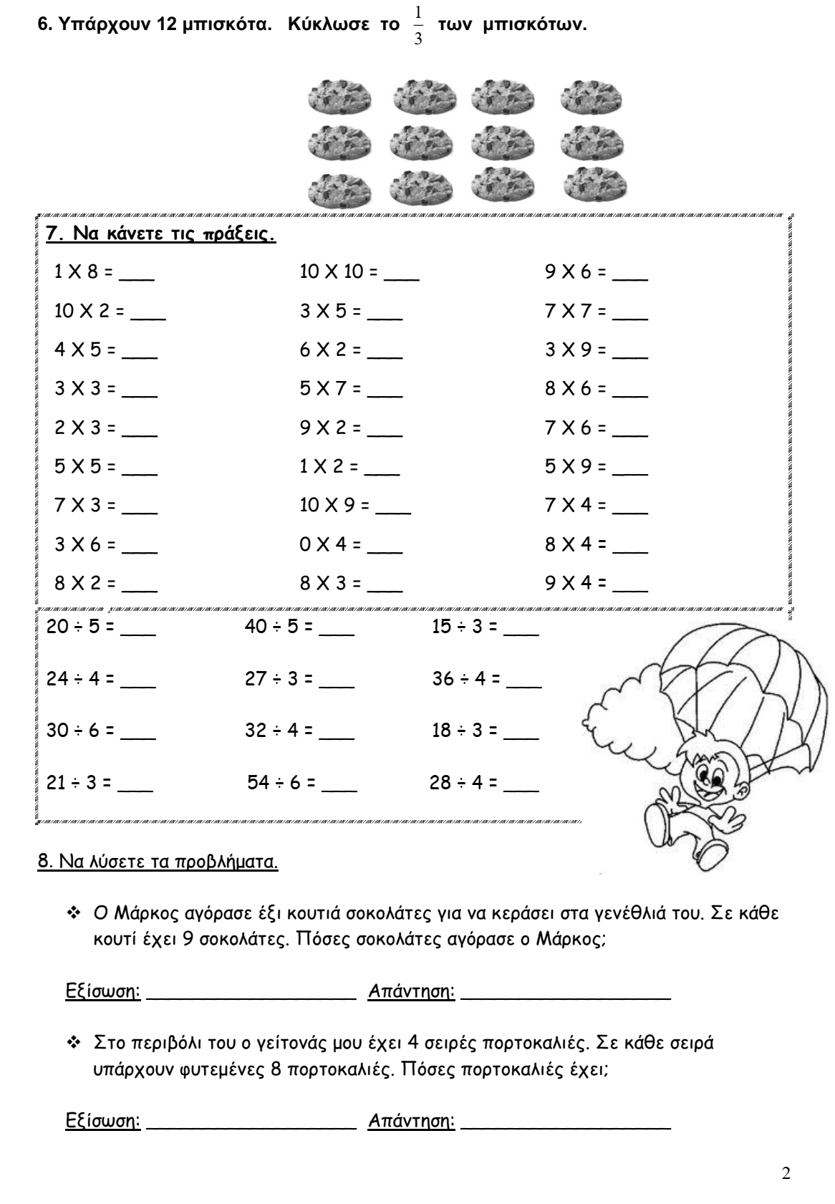
Εργασία για το σπίτι
Λύσε τα επαναληπτικά φυλλάδια που θα βρεις στην ιστοσελίδα.

Slide 9
Τελειώσαμε για σήμερα!!
Καλό Σαββατοκύριακο!!

